Slide 1




DESDE EL DIAGNÓSTICO A LA EVOLUCIÓN FUNCIONAL: FIBROSIS PULMONAR PROGRESIVA
ASOCIADA A ENFERMEDADES AUTOINMUNES TRATADAS CON NINTEDANIB.
D. Echavarria Kashmiri, N. Castelo Branco Carvajal¹, C. López Ramírez¹, C. Aguilera Cros, J¹. A. Rodríguez Portal^{1,2}. A. López Bauzá. ¹
¹Unidad Médico-Quirúrgica de Enfermedades Respiratorias. Instituto de Biomedicina de Sevilla (IBiS). Hospital Universitario Virgen del Rocío/Universidad de Sevilla, España.
²Centro de Investigación Biomédica en Red de Enfermedades Respiratorias (CIBERES). Instituto de Salud Carlos III, Madrid, España.

Slide 2
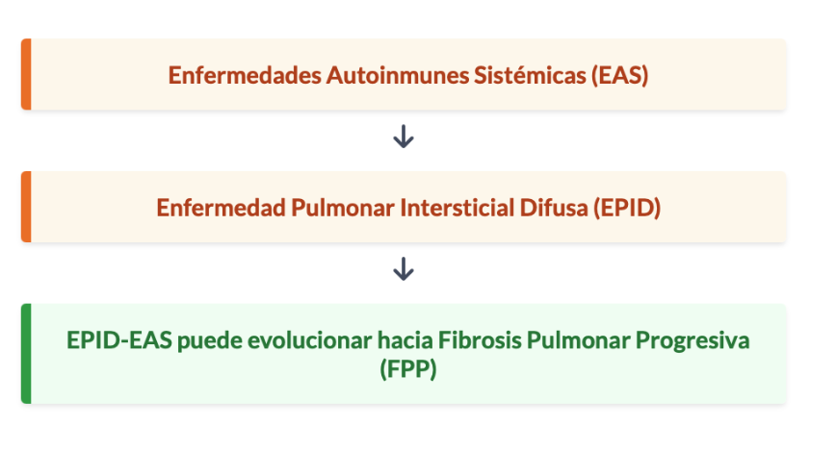
Introducción
Empeoramiento clínico.
Progresión funcional
Progresión radiológica.

Slide 3





METODOLOGÍA.
Estudio retrospectivo, observacional y descriptivo.
Datos demográficos
Perfil inmunológico
Función pulmonar
Latencia
2023-2024
N=22
EPID-EAS y FPP, Tratados con Nintedanib.

Slide 4
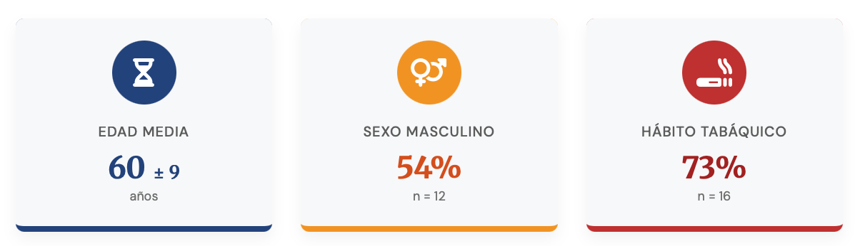
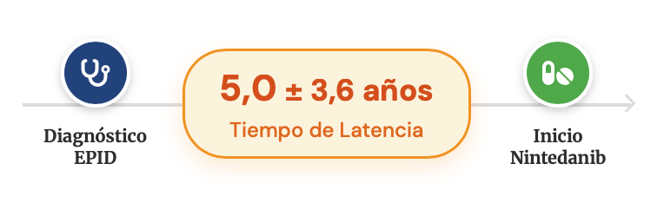
RESULTADOS
Características demográficas basales, tabaquismo y latencia terapéutica de la cohorte (n=22). Los datos cuantitativos se expresan como media ± desviación estándar y los cualitativos como porcentaje y número absoluto. (EPID: Enfermedad Pulmonar Intersticial Difusa).

Slide 5
RESULTADOS
Tabla 1. Características radiológicas y etiología de la cohorte (n=22)
Variable | Resultado n (%)
Patrón Radiológico (TCAR)
No NIU | 14 (63%)
NIU | 8 (36%)
Enfermedad Autoinmune de Base
Artritis Reumatoide | 8 (36%)
IPAF | 5 (22%)
Esclerosis Sistémica | 2 (9%)
Síndrome Antisintetasa | 2 (9%)
Síndrome de Sjögren | 2 (9%)
Vasculitis ANCA | 2 (9%)
Tabla 2. Función pulmonar a los 6 y 12 meses de tratamiento con Nintedanib.
Parámetro Funcional | Basal | 6 meses | 12 meses | Valor p
FVC | 63,4% | 67,4% | 66,1% | p=0,42
DLCO | 35,0% | 24,3% | 35,1% | p=0,73
KCO | 57,0% | 54,0% | 63,3% | p=0,87
Los valores representan la media la media en porcentaje (n=22). Valor p calculado mediante T de Student para muestras pareadas. (FVC: capacidad vital forzada, DLCO: difusión de monóxido de carbono y KCO: coeficiente de transferencia).
Frecuencias y porcentajes de las principales variables radiológicas y etiológicas de la cohorte. Datos obtenidos de pacientes con EPID-EAS y fenotipo de fibrosis pulmonar progresiva tratados con nintedanib entre 2023 y 2024. (n= número, TCAR: Tomografía Computarizada de Alta Resolución, NIU: Neumonía Intersticial Usual, IPAF: Neumonía Intersticial con Rasgos Autoinmunes).

Slide 6
CONCLUSIONES
En la práctica clínica real, el Nintedanib permite una estabilización funcional sostenida en pacientes con EPID-EAS y FPP
La cronología de aparición de la EPID varía de forma significativa según la enfermedad autoinmune de base, lo que refuerza la necesidad de una vigilancia individualizada.
Se refuerza la necesidad de iniciar la terapia antifibrótica en el momento exacto en que se documenta un comportamiento fibrosante progresivo.

Slide 7
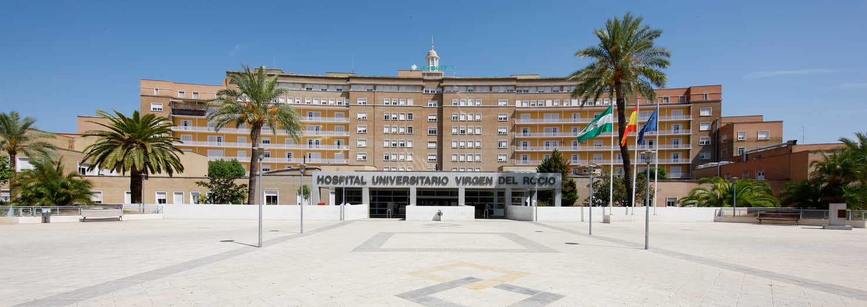
Gracias por su atención

